Slide 1

CHÀO MỪNG CÁC CON
ĐẾN VỚI TIẾT TOÁN

Slide 2











Bài 4
SO SÁNH SỐ
(Tiết 2)
Giáo viên: ..................
Notes:
更多模板请关注：https://haosc.taobao.com

Slide 3

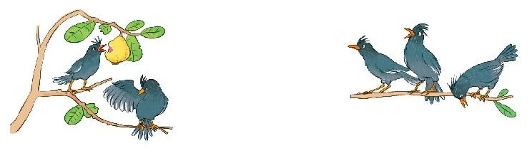
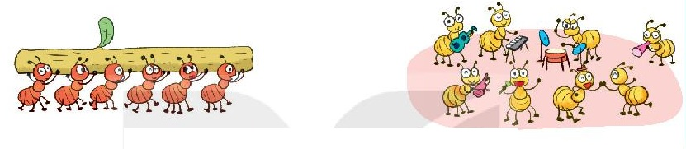
BÉ HƠN, DẤU <
2 < 3
Hai bé hơn ba
6 < 8
Sáu bé hơn tám

Slide 4

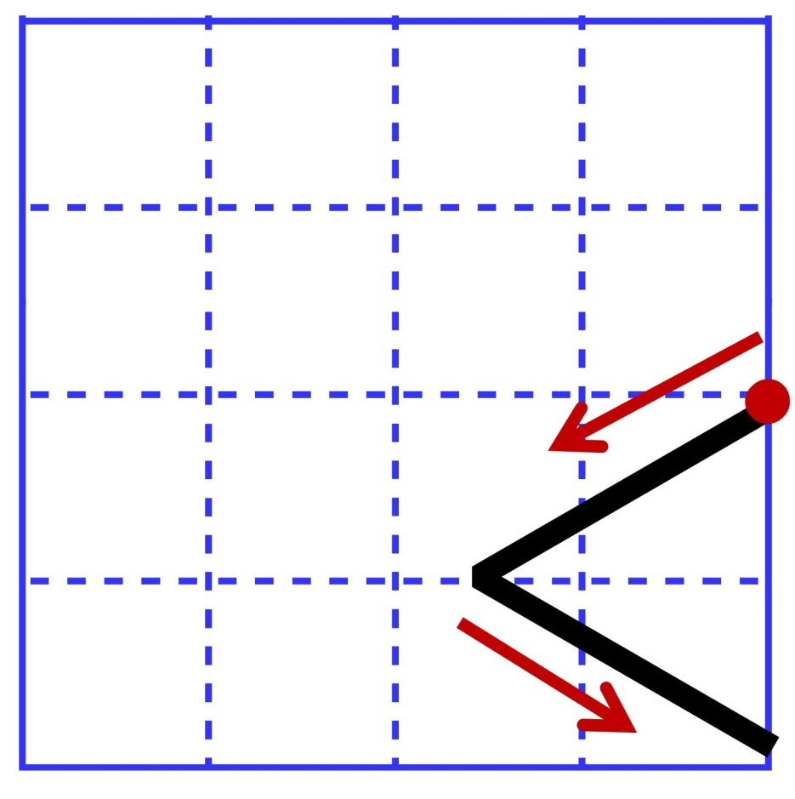
BÉ HƠN, DẤU <
1
Tập viết dấu < .

Slide 5

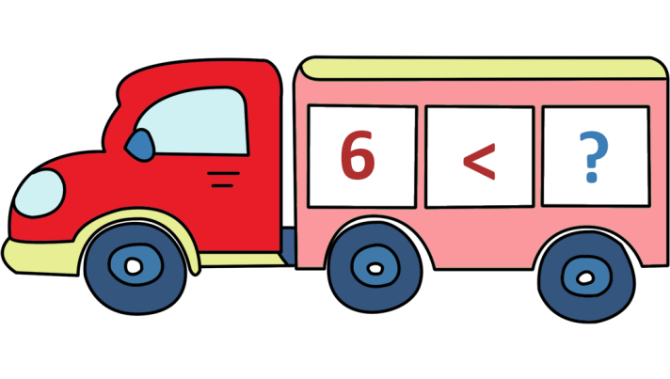

BÉ HƠN , DẤU <
2
Tìm số thích hợp.
9
3
4
2
2
2
2
2
5
8
2
2

Slide 6

Bạn giỏi quá

Slide 7

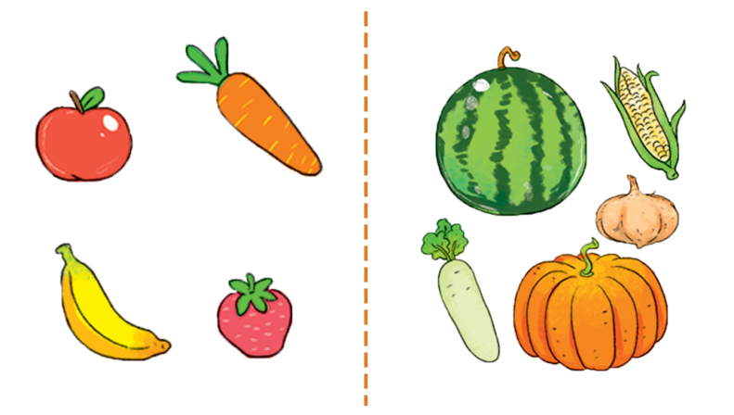
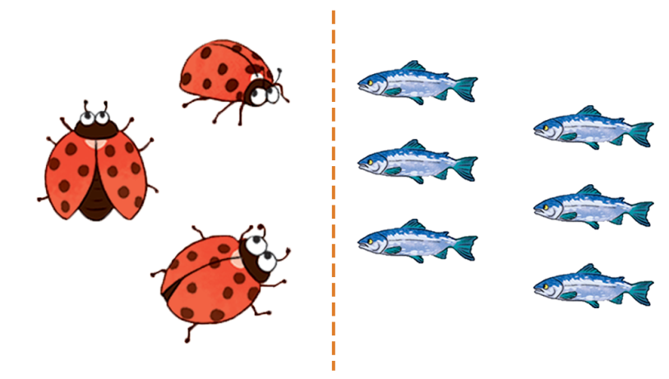
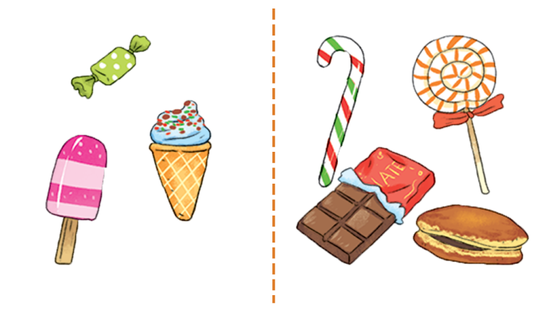

3
So sánh (theo mẫu).
<
5
?
?
?
4
2
>
2
2
>
2
?
?
?
?
?
?
2
>
2
2
>
2

Slide 8
3
So sánh (theo mẫu).
4
<
5
2
>
2
?
<
?
3
?
2
2
>
6

Slide 9
3
So sánh (theo mẫu).
?
<
3
?
?
2
2
>
4
?
<
2
?
?
2
2
>
4

Slide 10
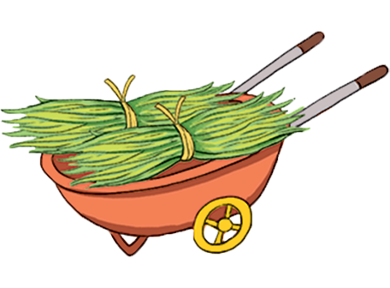
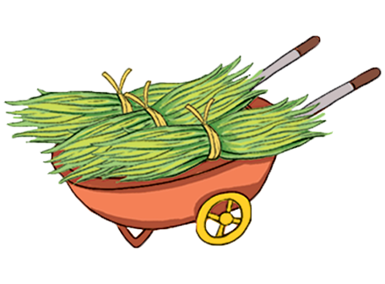
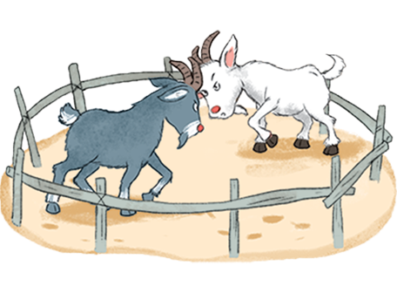
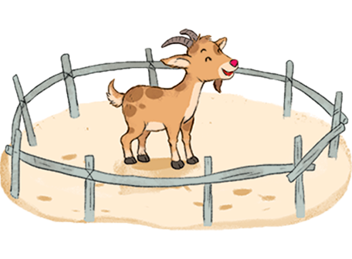
4
Cho mỗi chuồng một xe cỏ để số dê trong chuồng ít hơn số bó cỏ.

Slide 11


